Slide 1
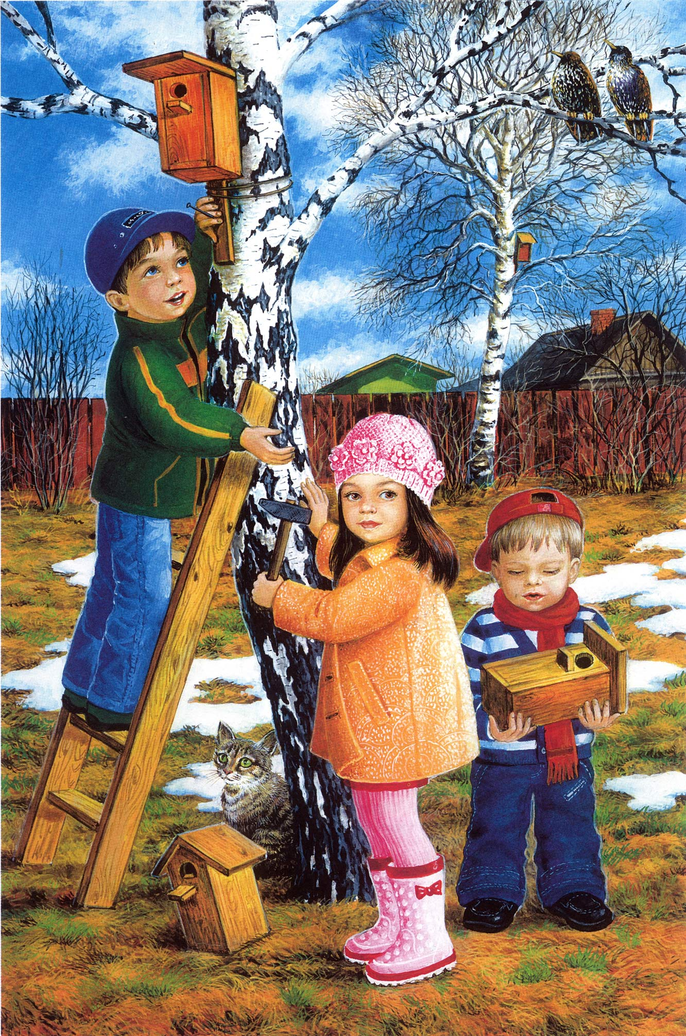
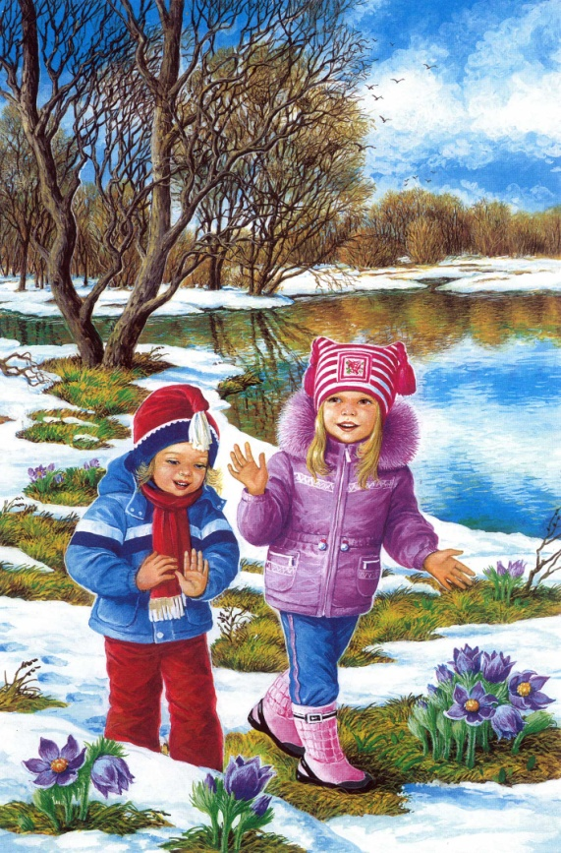
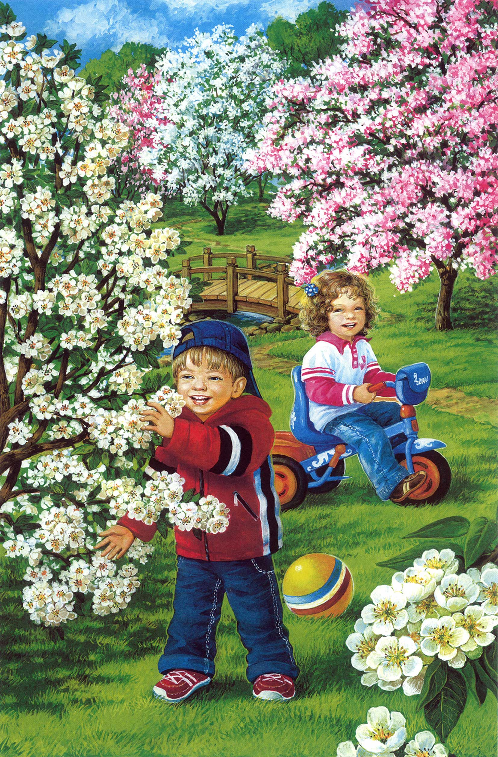
Отчет о реализации проекта в средней группе «Весна- красна!»
Подготовили:
Паньшина Н.Н.
Белоусова А.Д.

Slide 2
Актуальность:
Ознакомление дошкольников с родной природой - первые шаги в познании родного края, воспитания любви к Родине.
Умение видеть и понимать состояние живого существа - тонкое движение души, зависящее от интереса к растению или животному, от степени развития наблюдательности, нравственных чувств с этого начинается ответственность за все живое. В ходе проекта решается задача повышения речевой активности детей, совершенствование связной речи, развитие словаря.
Цель проекта:
Дать детям представления о времени года «весна», о весенних изменениях в природе.
Воспитывать бережное отношение к пробуждению природы, к её отдельным явлениям.
Развитие мышления, воображения, связной речи.

Slide 3
Задачи проекта:
Уточнить и систематизировать представления
детей о весенних изменениях в природе;
Расширять знания детей о признаках весны, учить устанавливать простейшие связи в природе;
Развивать познавательную активность, мышление, воображение, продуктивную деятельность, творческие способности, воспитание творческой инициативы, бережного отношения к окружающей среде;
Воспитывать бережное отношение к природе, к ее отдельным явлениям;
Способствовать формированию интереса детей к природе.

Slide 4
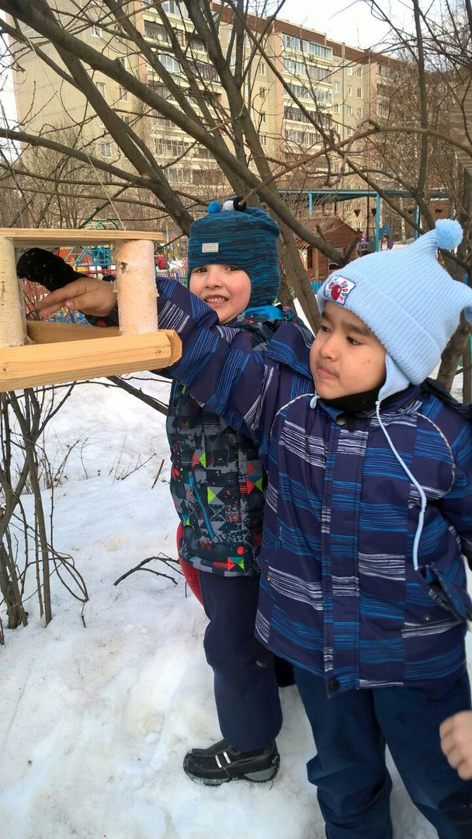
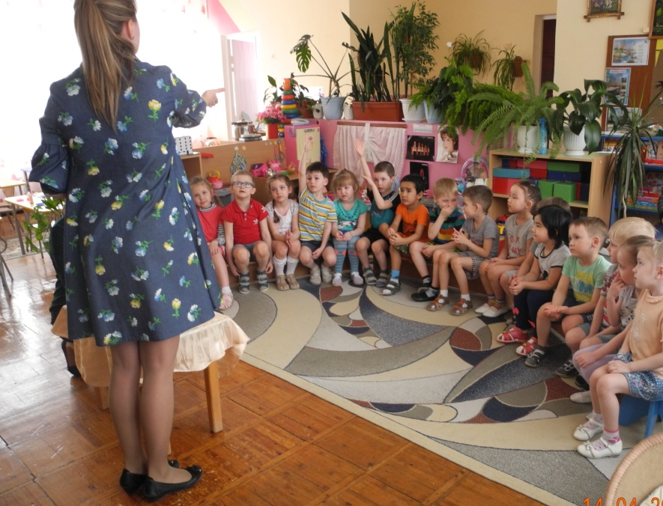
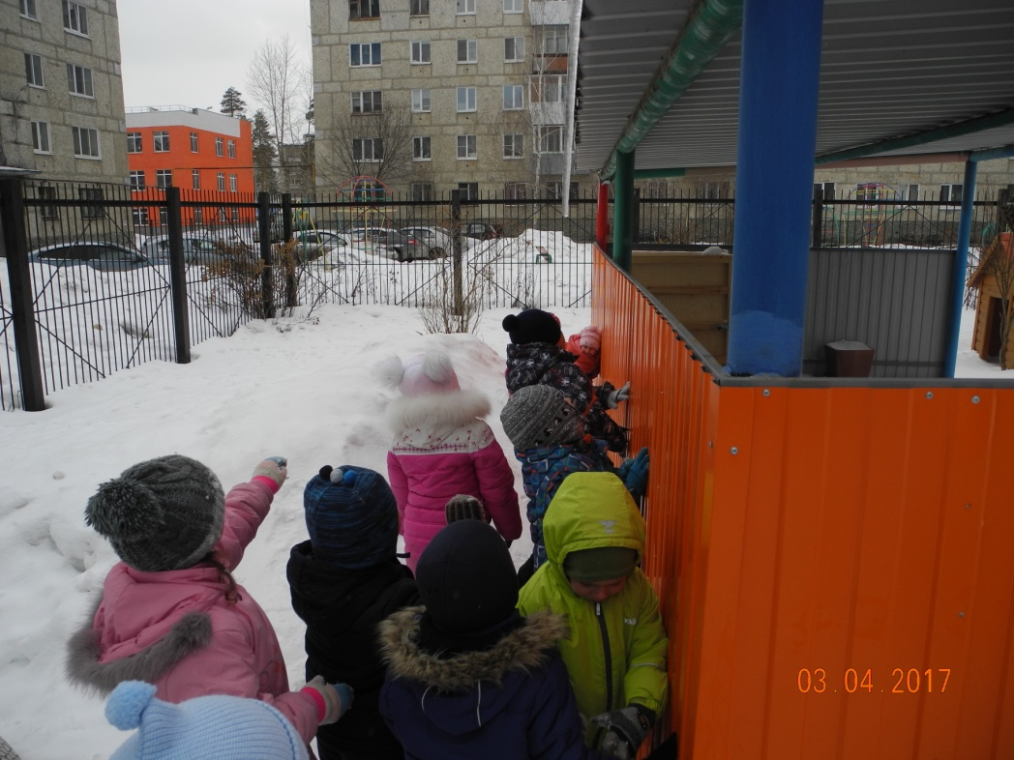
В процессе реализации проекта проведены следующие мероприятия:
Показ презентации на тему «Весна-красна»
Наблюдение за состоянием природы, за небом, за явлениями природы.

Slide 5
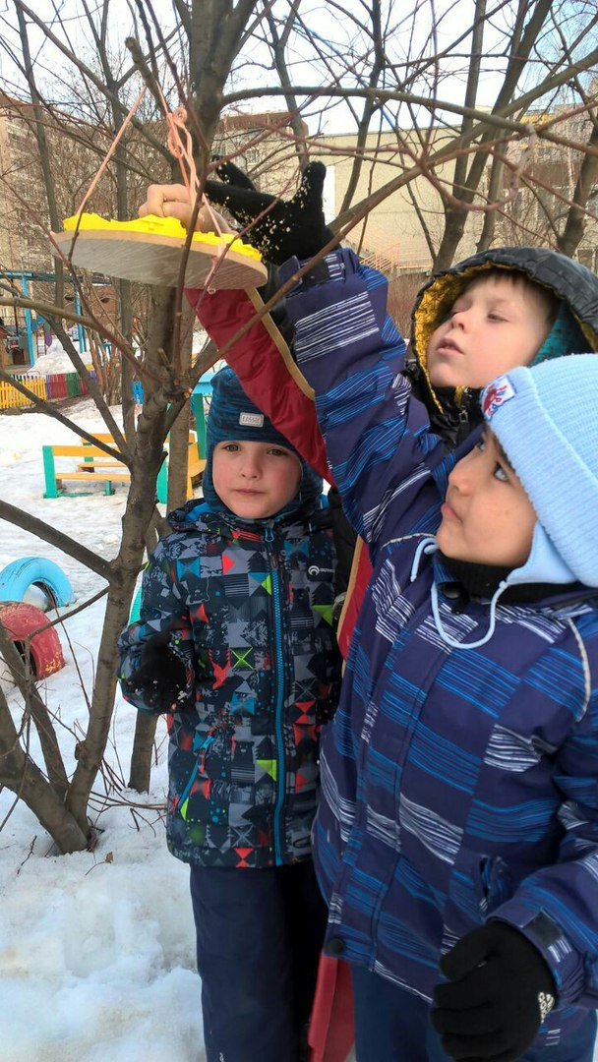
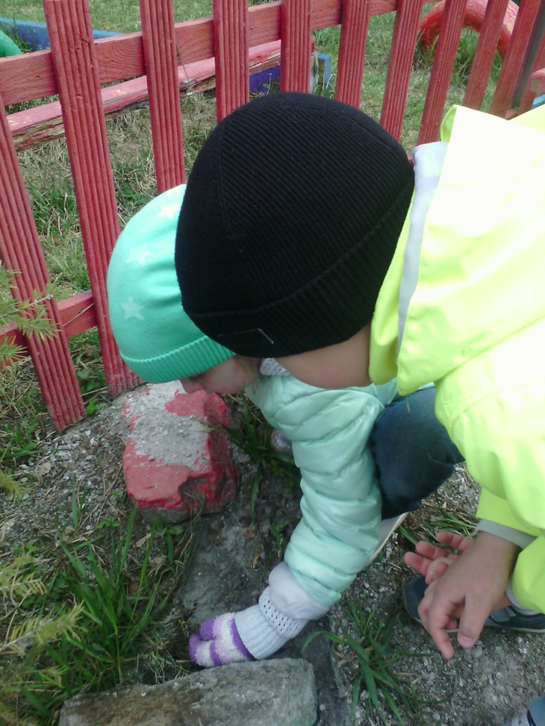
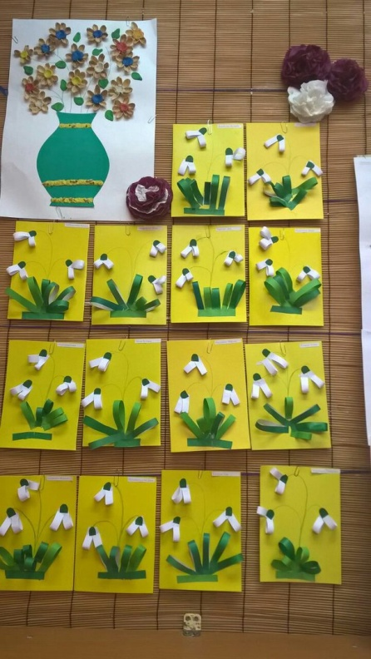
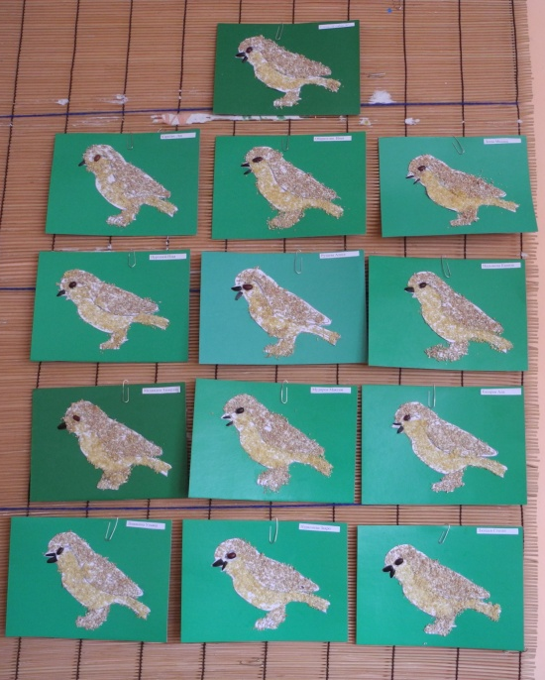
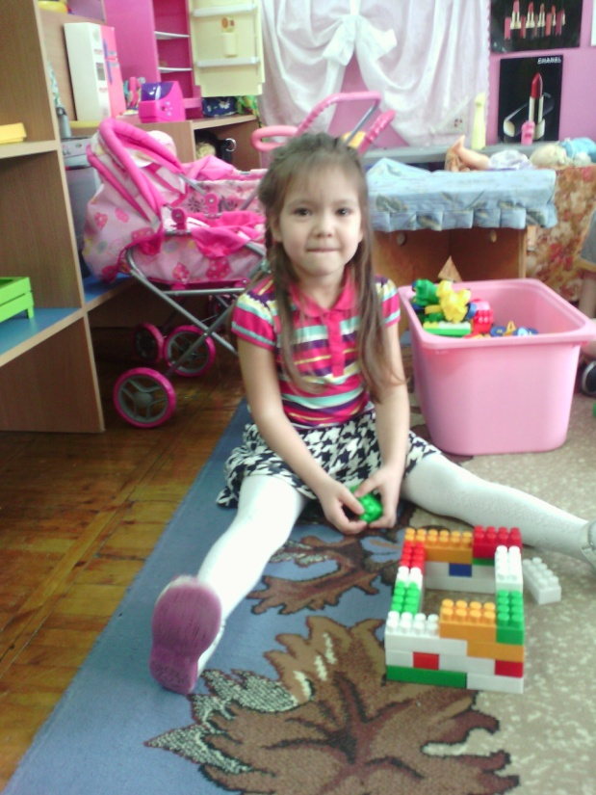
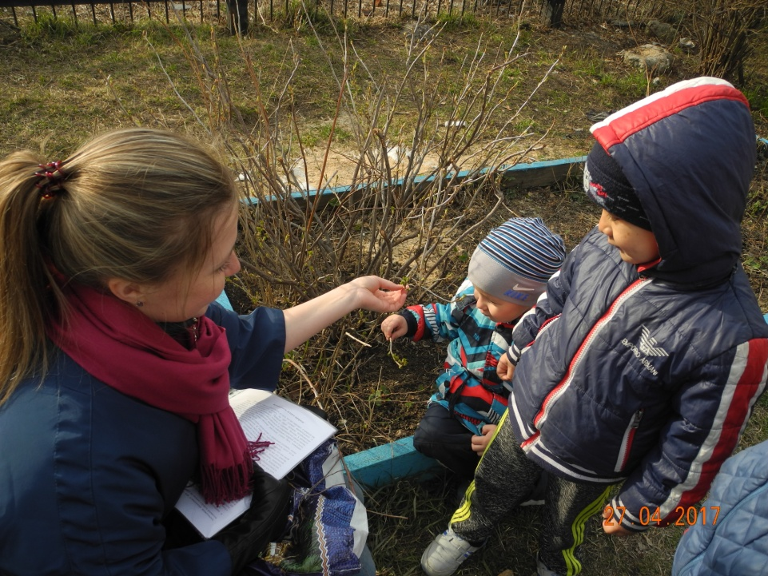
Наблюдение за птицами, насекомыми, за почками на деревьях.
Аппликация «Весенние цветы–подснежники», «Встречаем птиц»
Загадки –раскраски о весне
«Красивый букетик –маме»
Конструирование «Домик для птиц»

Slide 6
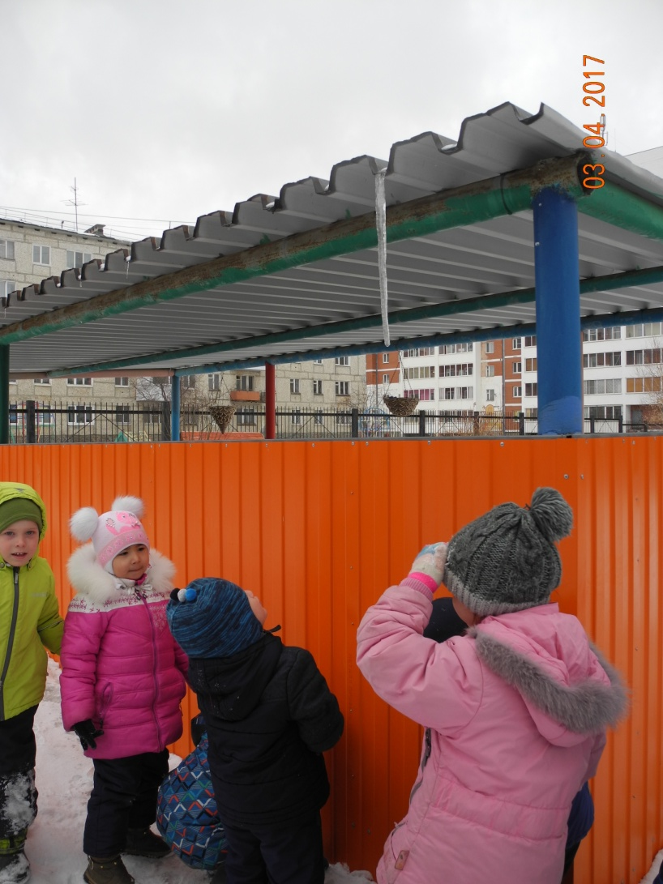
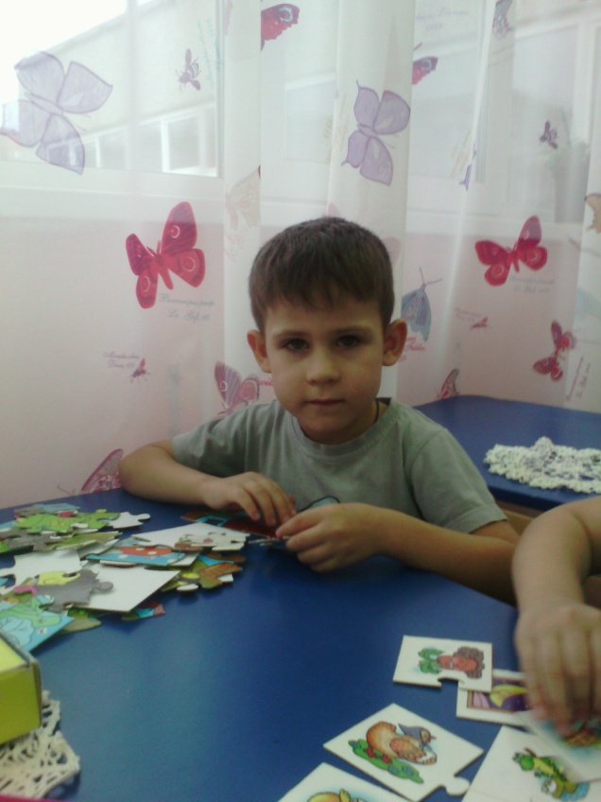
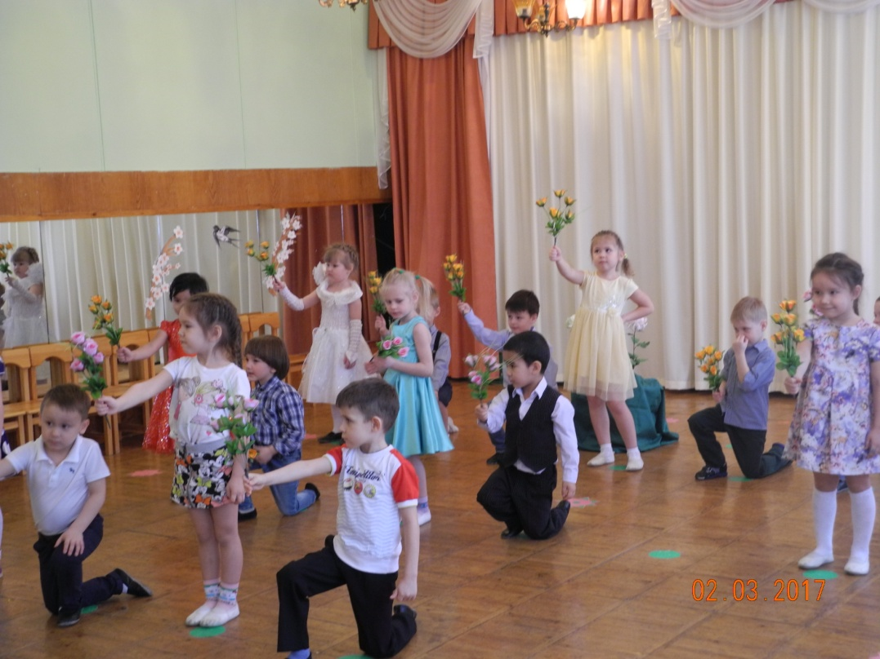
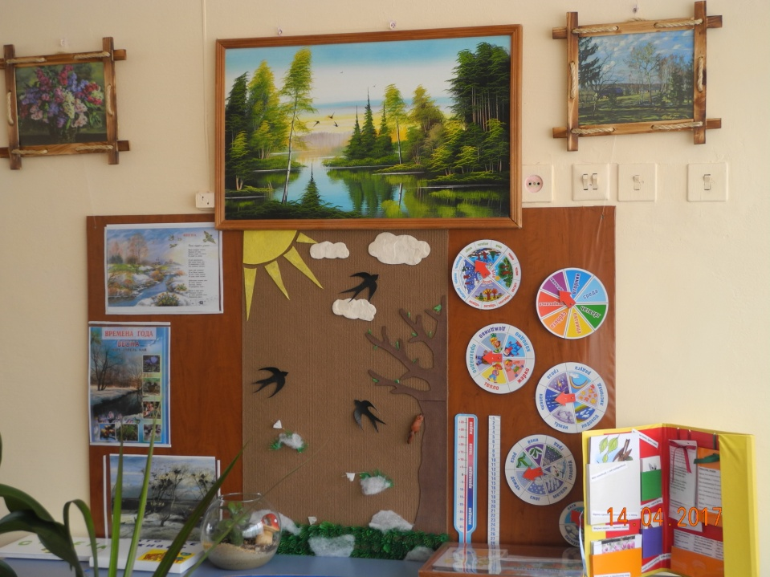
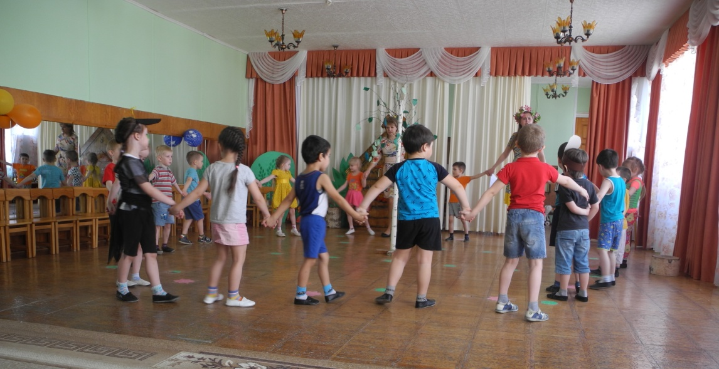
Беседа на тему «Осторожно! Сосульки!», «Как вырастают сосульки под крышами?»
Составление рассказов «О весне» по картинкам, описание весны
Чтение Ф. Тютчев «Весна»
Праздник весны

Slide 7
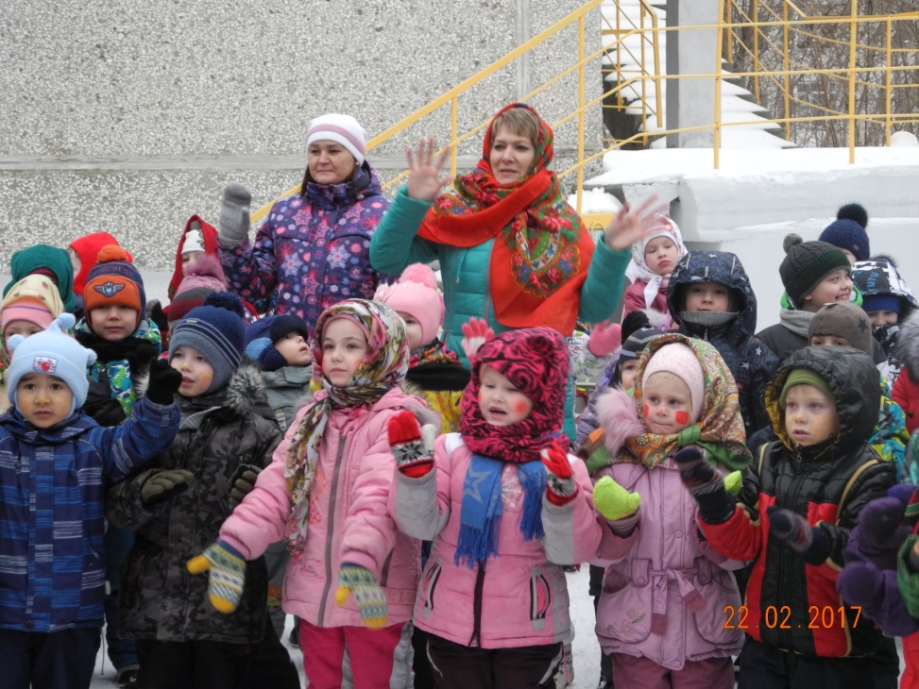
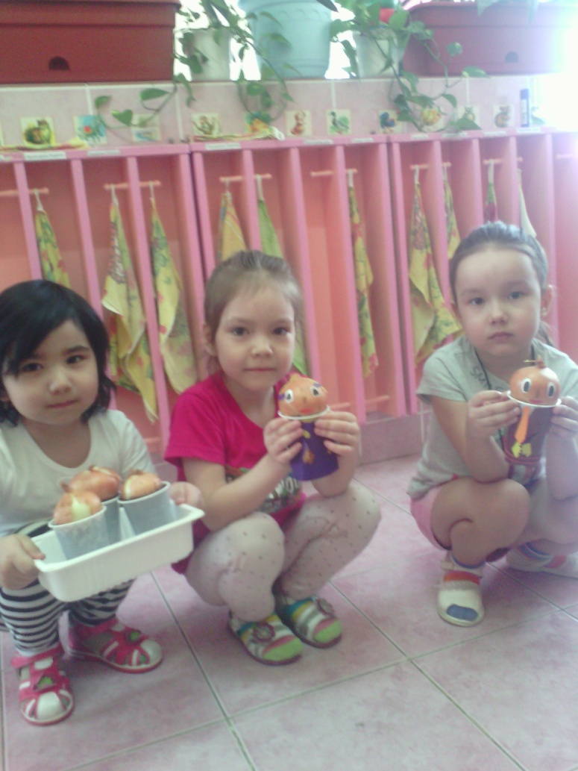
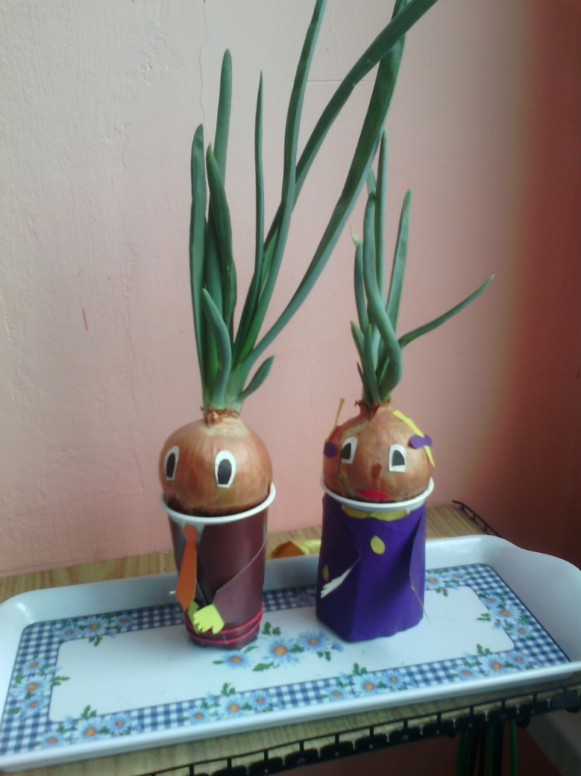
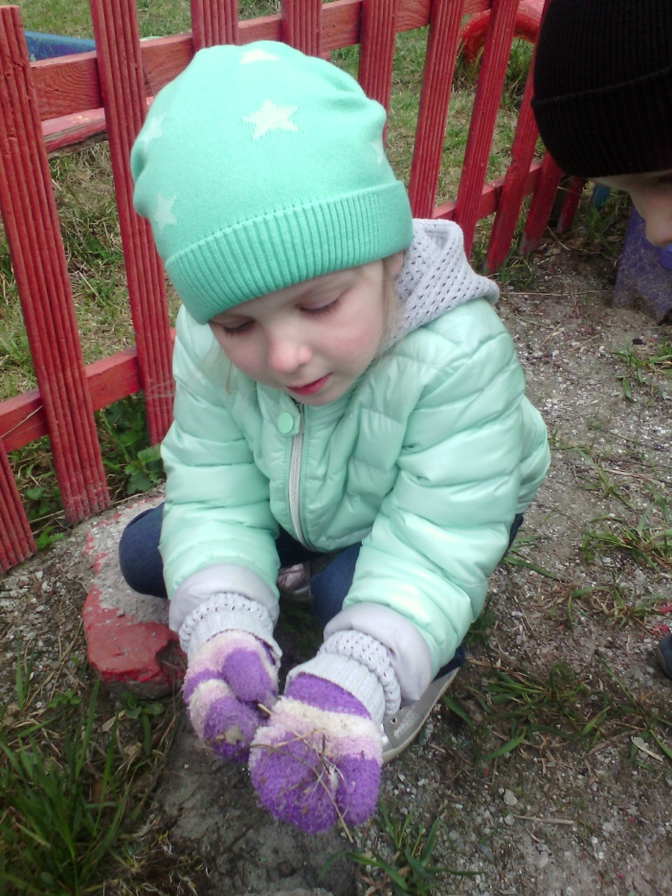
​ Развлечение «Проводы зимы, встреча весны. Масленица»
Посадка лука и наблюдение за ним.
«Огород - наш огород»

Slide 8
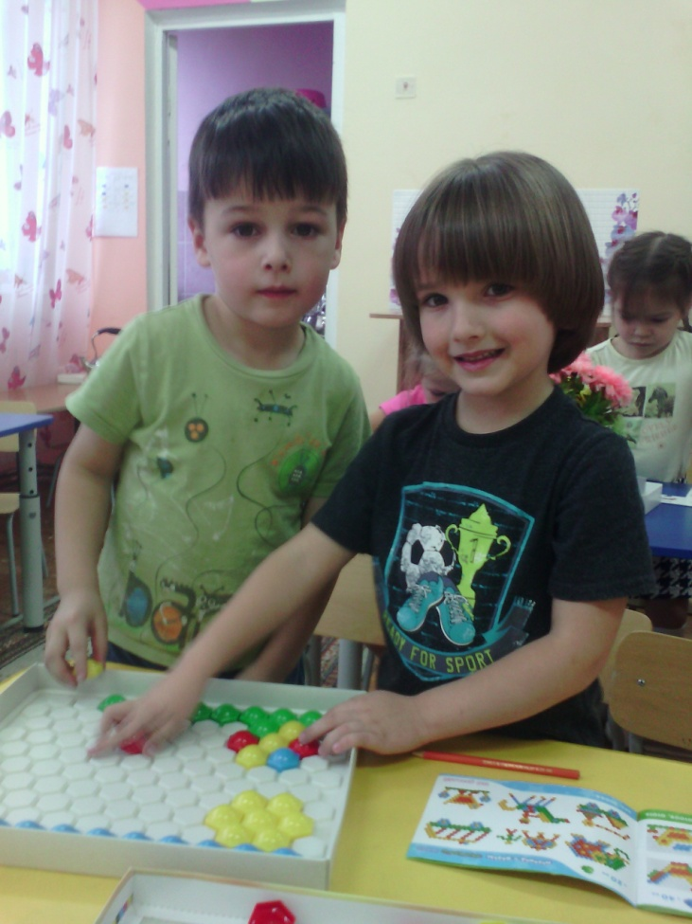
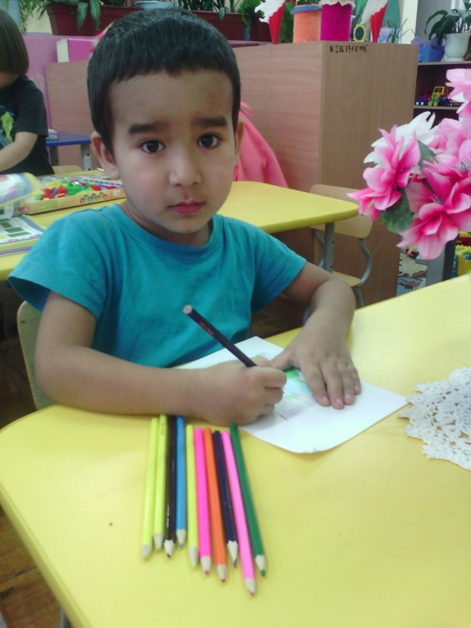
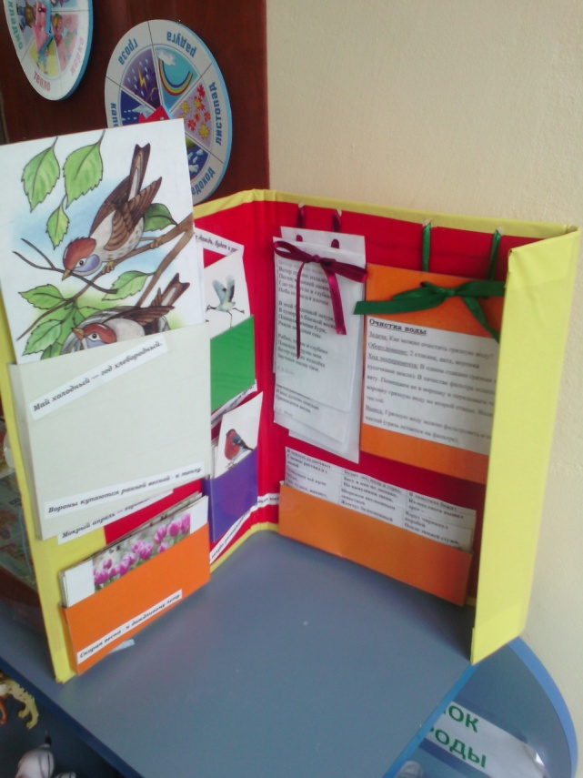
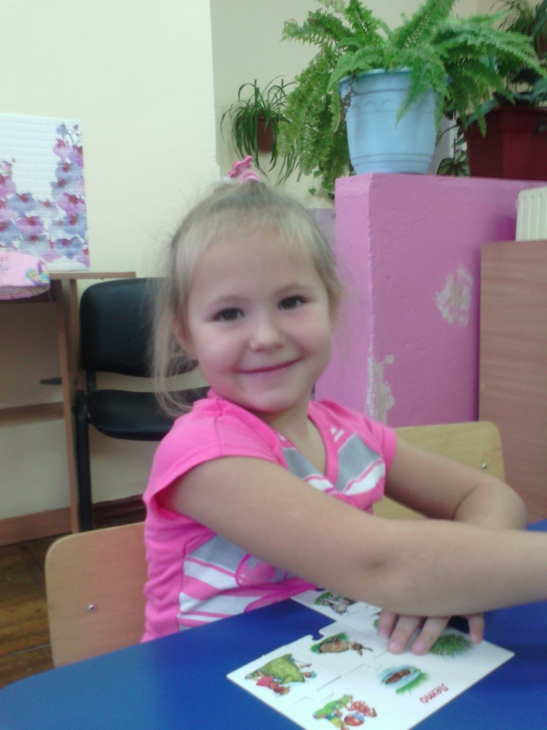
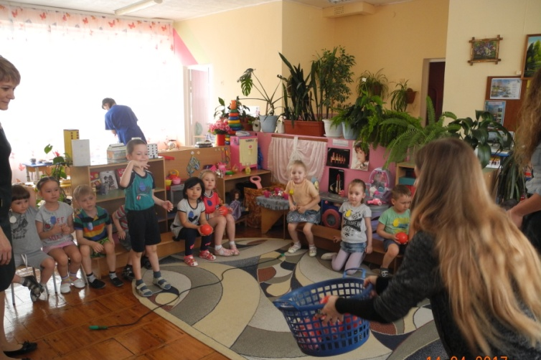
Дидактические игры «Времена года», «Что с начало, что потом?», «Когда это бывает?»
Настольно-печатные игры ««Найди рисунки, относящиеся к весне»
Привлечение родителей к составлению Лэп-бук «Весна красна!»
Досуг «Весенние приключения»
Пазлы «времена года»

Slide 9
Итоги проекта:
Усвоение детьми необходимых знаний по теме: «Живая и неживая природа весной».
У детей сформирован устойчивый интерес к природе.
Обогащение словаря детей.
Успешное интеллектуально- личностное развитие детей.
Развитие познавательной активности детей.
Активизация совместной деятельности родителей и детей

